Slide 1
wylis transporti
mariam qiria, keso Sonia ,sandro beraZe, konstantine jguSia, maTe kemularia, irakli zarandia, nana sigua. 2011

Slide 2
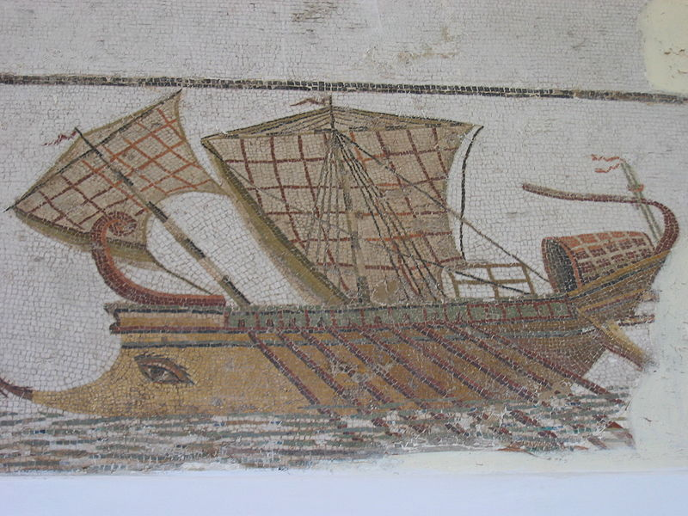
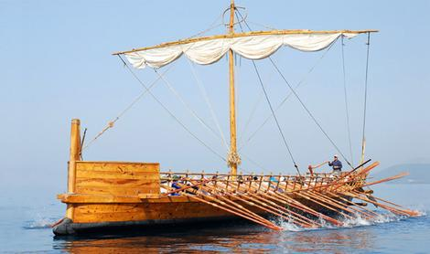
pirveli gemi
გემის ისტორია ვითარდებოდა ადამიანების ავანტურისტულ თავგადასავლებთან ერთად. პირველი აღმოჩენილი ნავები დაახლოებით 10000 წლით, ნეოლითის ხანით თარიღდება. იმ ხანის ნავები ძირითადად ნადირობისთვის და თევზაობისთვის გამოიყენებოდა. არქეოლოგების მიერ აღმოჩენილი უძველესი ნავები ძირითადად ერთი მასიური ხისგან ქვის იარაღებითაა გაკეთბული.
pirveli gemi Zvel egviteSi 5000 wlis win aages igi xis Zelebisagan iyo damzadebuli , Semdeg adamianma iswavla qaris Zalis gamoyeneba gemis moZraobaSi mosayvanad - gaCnda ialqani.

Slide 3
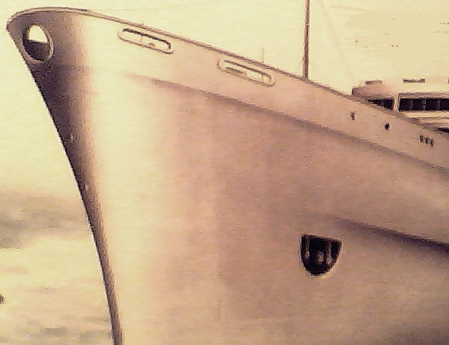
gemis korpusi
gemis korpusi SeiZleba iyos xis, foladis, rkina-betonis, plastmasis. mas aseve amzadeben msubuqi Senadnobebisagan an Sereuli masalisgan. xisgan ageben torpedul katarRebs. plastmasisa da msubuqi Senadnobisagan amzadeben mcire zomis sasporto gemebs. xolo Sereuli masalisgan- samgzavro gemebs.

Slide 4
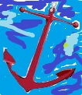
Ruza
Ruza xomalds adgilze aCerebda, mas rkinisgan amzadebdnen. mas fskerze uSvebdnen da Semdeg amis meSveobiT Cerdeboda. igi xomaldze 80 kg- iani jaWviT iyo mimagrebuli.

Slide 5
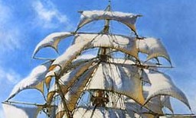
afrebi
SesaZlebeli iyo maTi mTlianad an nawilobriv aSveba an akecva, mas naWrisgan amzadebdnen. igi Zalian gamZle unda yofiliyo, radgan Tu igi gaixeoda, xomaldis moZraoba Seferxdeboda.

Slide 6
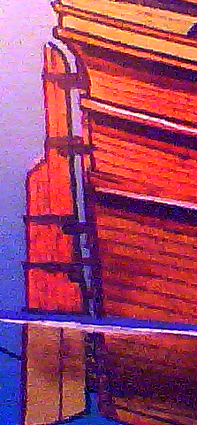
kili
kili xomaldis fskeris ZiriTadi koWi iyo, igi xisgan mzaddeboda da xomaldze rkinis patara naWrebiT iyo mimagrebuli.

Slide 7
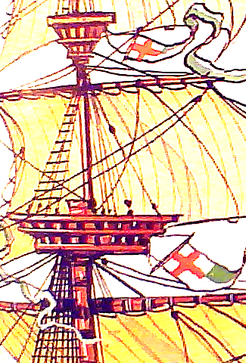
anZebi
yovel maTgans sakuTari saxeli hqonda: fok-anZa, grot-anZa da sxva. anZebi ZiriTadad xisgan mzaddeboda yovel maTganze marsi iyo ganlagebuli.

Slide 8
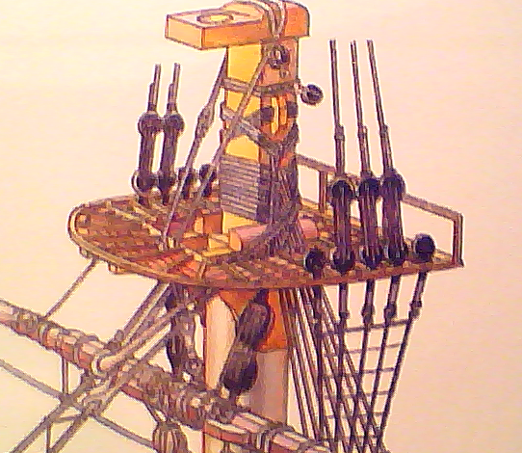
marsi
marsi moedani iyo anZis zeda nawilSi,igi sakmaod maRla anZis wverosTan mdebareobda. yovel anZaze xuTi an meti ialqani iyo damagrebuli.

Slide 9
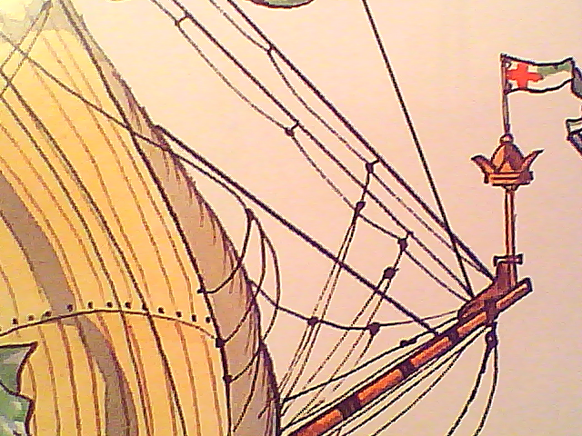
buSpriti
wina ialqnebis dasamagreblad gamoiyeneboda, igi xis wvrili totisgan mzaddeboda.

Slide 10
Tanamedrove gemebi
Tanamedrove gemebi mzaddeba foladisagan an msubuqi Senadnobebisagan. dReisaTvis arsebobs sxvadasxva saxis gemebi, magaliTad: laineri, gemi wyalqveSa frTebiT, atomuri yinulmWreli gemi da sxva.

Slide 11
გემის კიჩო
გემის ზურგის ნაწილი. დღემდე გამოიყენება საზღვაო ტერმინოლოგიაში. თანამედროვე გემებისაგან განსხვავებით, აფრებიანი გემის კიჩო წარმოადგენდა მაღალ, გემბანზე შემართულ ნაგებობას. როგორც წესი, კიჩოზე განლაგებული იყო ყველაზე დიდი და კომფორტული კაიუტები მაღალი რანგის ოფიცრებისათვის და საპატიო სტუმრებისათვის.

Slide 12
cnobili gemebi
inglisuri xomaldi “didi gari’’ xisgan daamzades , igi gaformebuli iyo sxvadasxva ornamentebiT.
erTerTi yvelaze cnobili orTqlis gemi “klermonti” 1807 wels aages amerikaSi, igi xisgan iyo damzadebuli, xolo orTqlsaSvebi mili Sereuli masalisgan.
“titaniki “ rkinabetonisagan daamzada inglisurma kompaniam White Star Line-ma, magram titanikis garkveuli nawili foladisagan iyo damzadebuli.

Slide 13
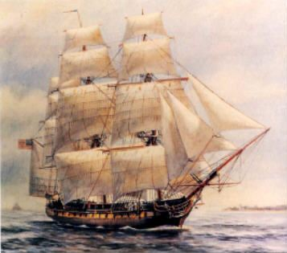
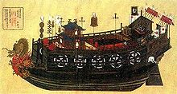
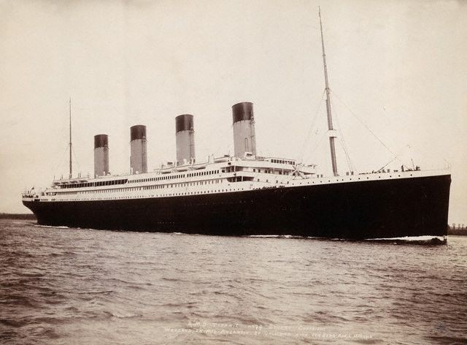
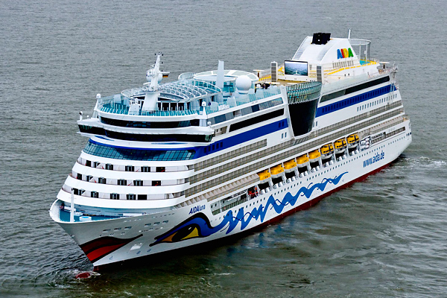

Slide 14
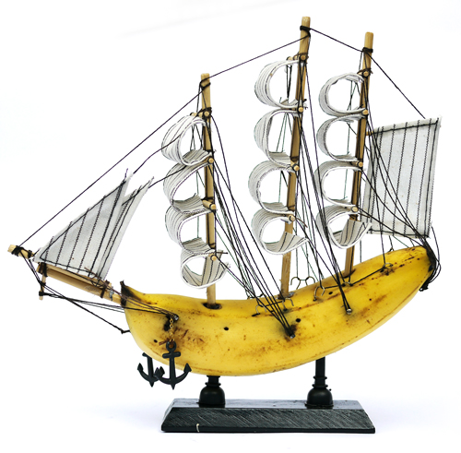
gmadlobT yuradRebisTvis!

